Slide 1
CLASE RELIGIÓN
EL VALOR DE COMPARTIR CON LOS DEMÁS: AMIGOS Y FAMILIA

Slide 2


Slide 3


Slide 4


Slide 5
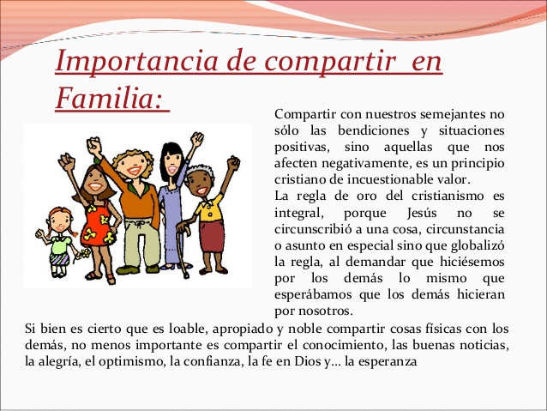

Slide 6
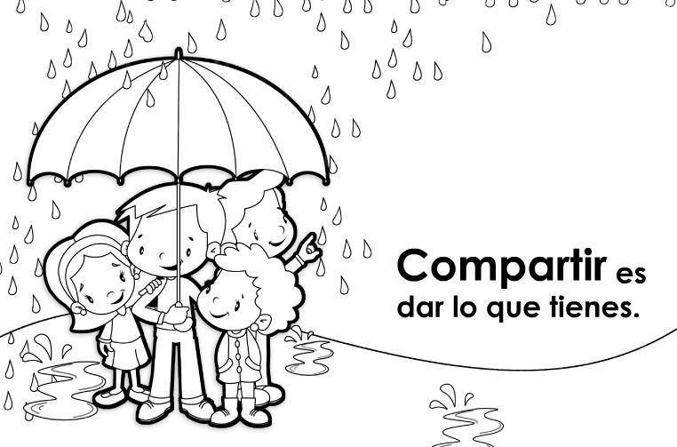

Slide 7


Slide 8


Slide 9
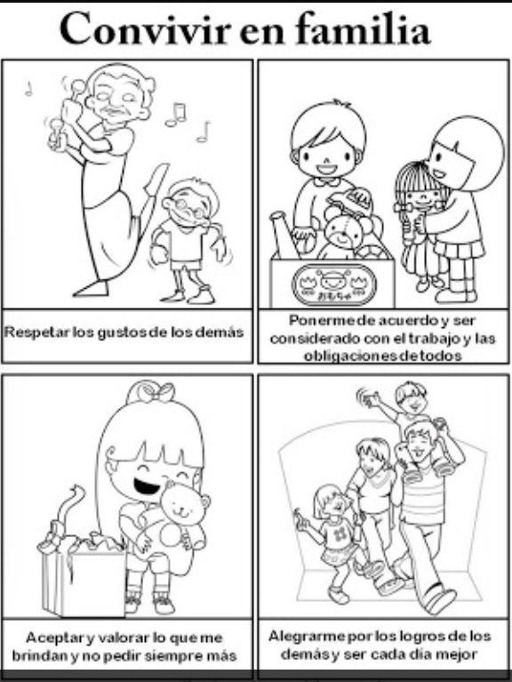

Slide 10
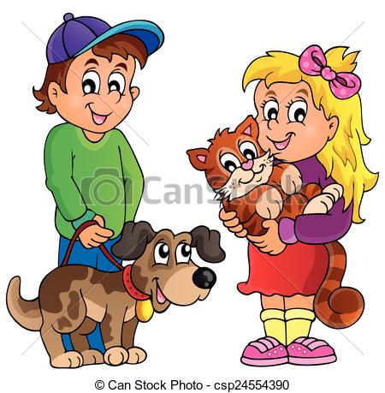
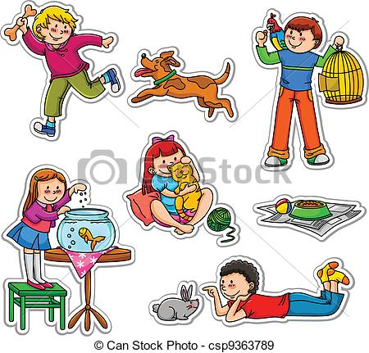
DÍA DE LA MASCOTA: Próxima clase de religión-ética

Slide 11
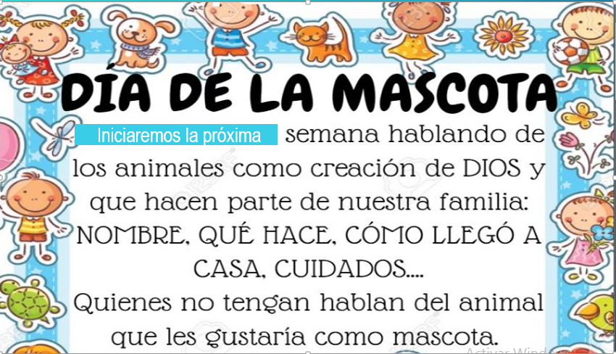

Slide 12
TERMINAMOS NUESTRA JORNADA DEL DÍA
QUE DESCANSEN Y TENGAN UNA FELIZ TARDE…

